Slide 1
影像基礎課程 2013 投影片製作：蕭兆原
LuoLab輔具團隊-訓練課程
Wireless Mixed Biochip & Antenna Laboratory
Department of Electrical Engineering
National Cheng-Kung University
Taiwan

Slide 2
Outline
影像基本概念
影像的組成
各種色彩空間
處理 V.S 辨識
觀念澄清
影像處理
影像辨識
資料壓縮(Data Compression)
影像處理開發環境
LAB time
附錄-C語言之結構與指標
Reference

Slide 3
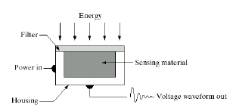
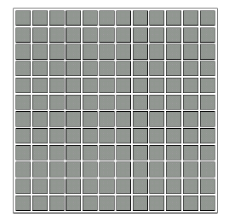
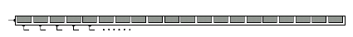
影像基本概念－影像的組成
How to CATCH the Image?
Single Sensor (Point)
Sensor Stripes (Line)
Sensor Array (Array)
(a) Single Sensor
(b) Sensor Stripes
(c) Sensor Array

Slide 4
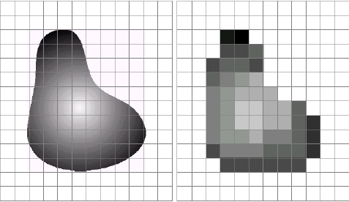
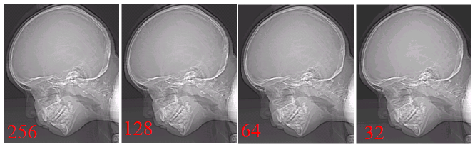
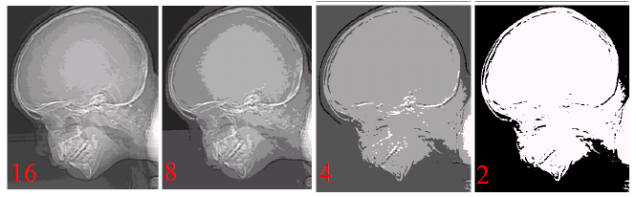
影像基本概念－影像的組成
Digital Image
Intensity Resolution

Slide 5
影像基本概念－處理 v.s 辨識
處理
辨識

Slide 6

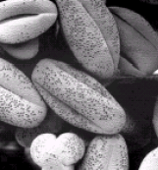
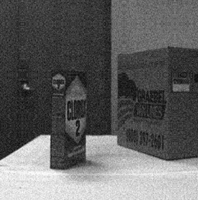
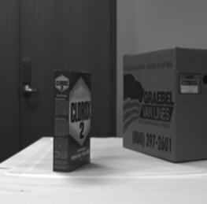
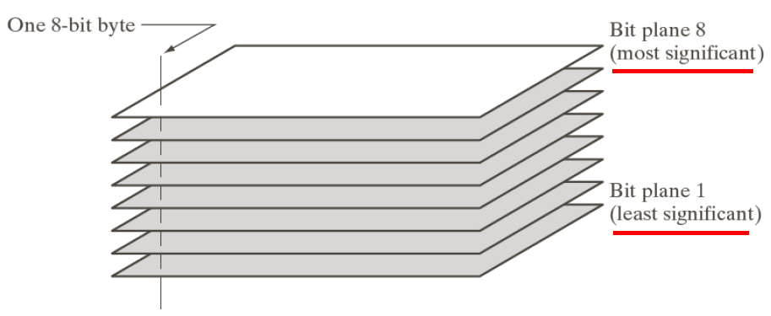
影像基本概念－處理 v.s 辨識
為什麼要先處理?
調整對比度
去雜訊
減少資料量
(a) 強化對比
(b) 去雜訊
(c) 減少資料量

Slide 7
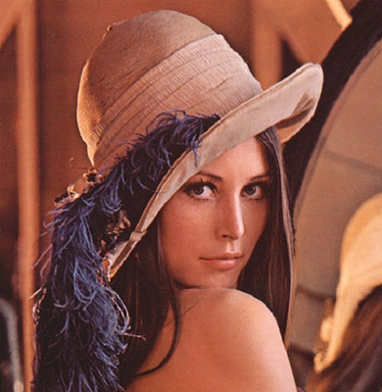


影像基本概念－觀念澄清
Who is Lena?
1973 June or July
USC EE
Playboy Magazine
Pixel v.s Resolution
Pixel
一個畫面是有多少個「點」所組成。
Resolution(dpi解析度)
每英寸有多少點。
螢幕解析度
螢幕本身：1024*768(長*寬)
電腦輸出到螢幕：1024*768(長*寬)
Conclusion
放大:圖片解析度 縮小:螢幕解析度
洗照片時?（洗4*6照片）
＝ 4英吋 * 6英吋（採用 300dpi）
＝ （4*300個點）*（6*300個點）
＝ 2160000畫素

Slide 8
影像基本概念－觀念澄清
Pixel v.s Resolution（cont.）

Slide 9
影像處理
影像基本概念
影像處理
處理雜訊(平滑法與中值法)
強化對比(Histogram)
邊緣偵測(Laplacian、Sobel、Canny)
門檻值決定 (二值化=>threshold)
處理流程
影像辨識
資料壓縮(Data Compression)
影像處理開發環境
LAB timeA
附錄-C語言之結構與指標
Reference

Slide 10
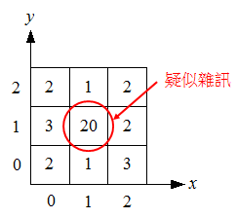
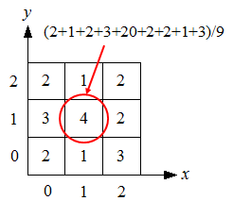
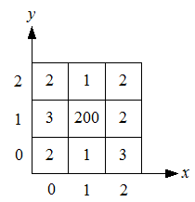
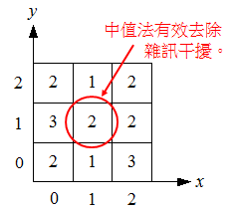
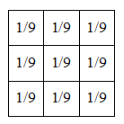
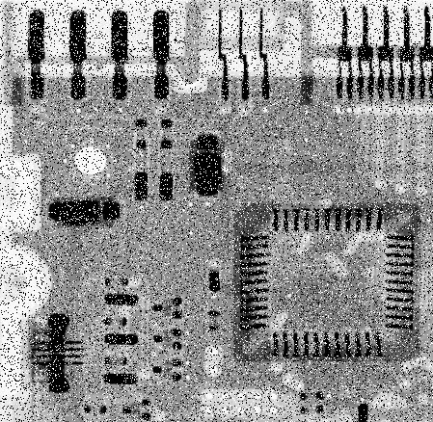
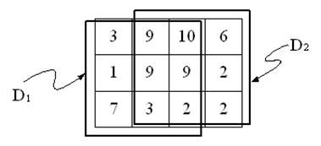
平滑法與中值法
平滑法
技巧:暫存前次部份結果
中值法
使用時機(pepper noise)

Slide 11
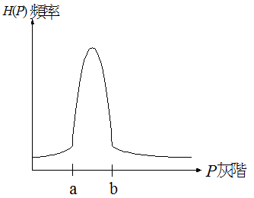
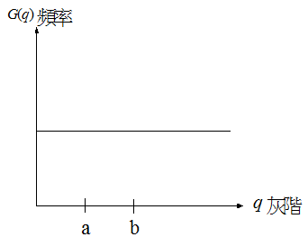
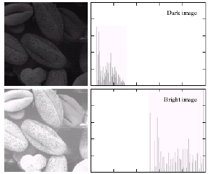
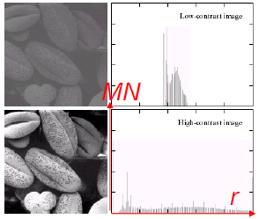
強化對比(Histogram)
概念
效果

Slide 12
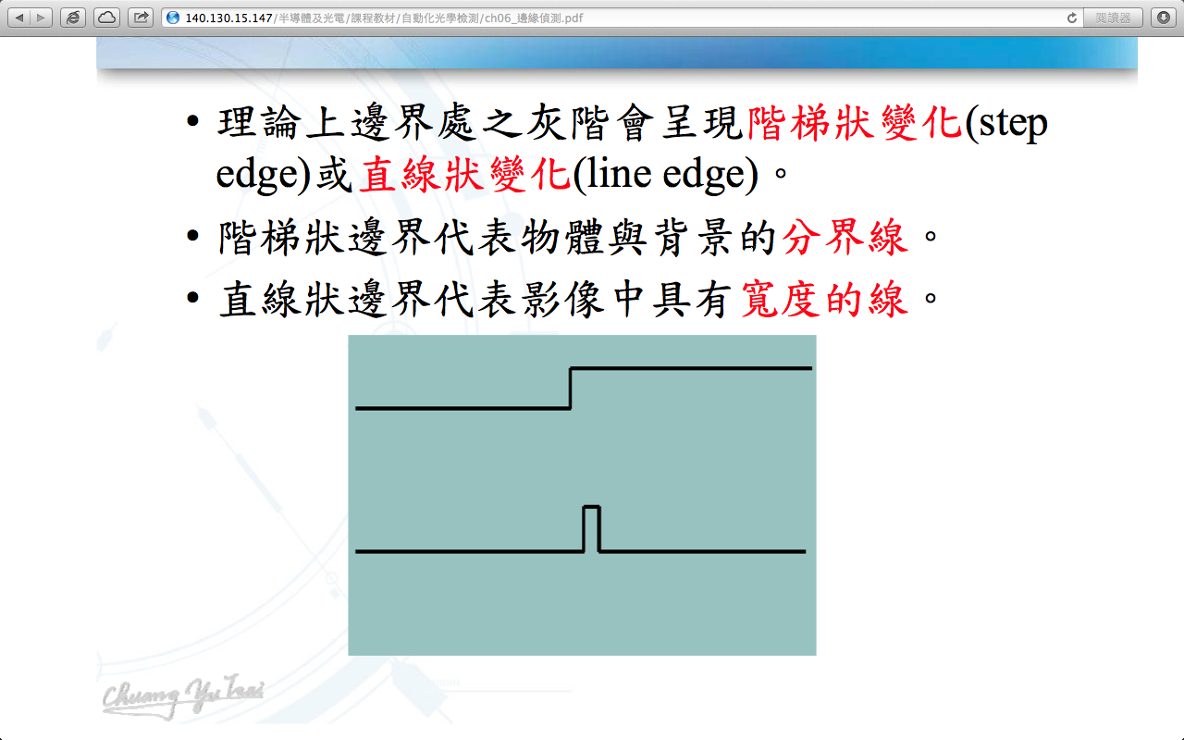
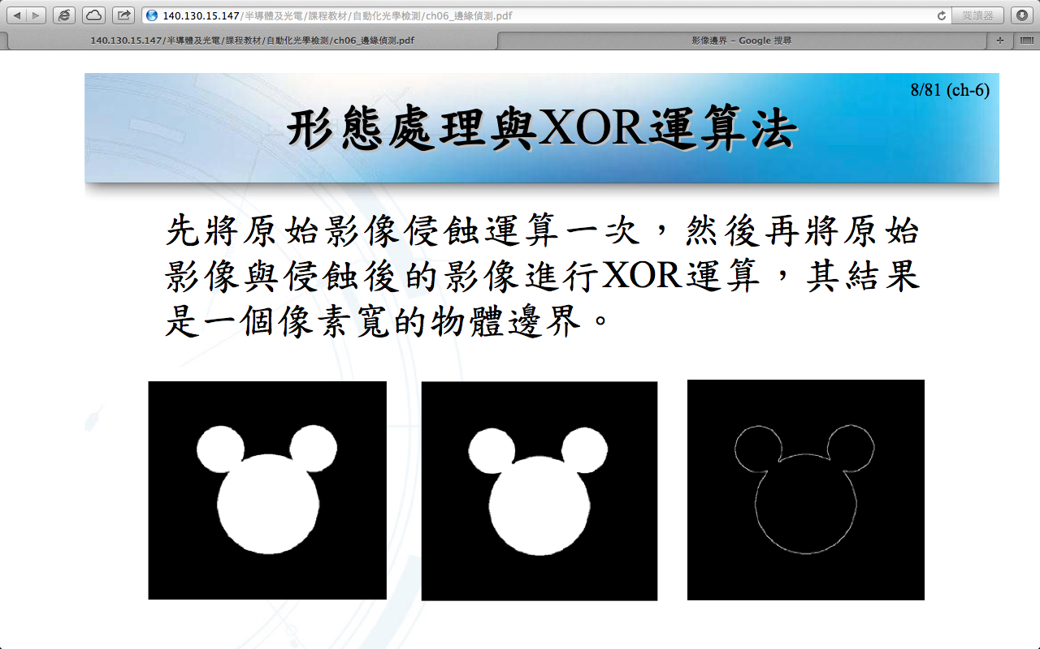
邊緣偵測
什麼是邊界？
邊界
幫助我們辨識影像的形狀
畫出邊界

Slide 13
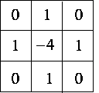
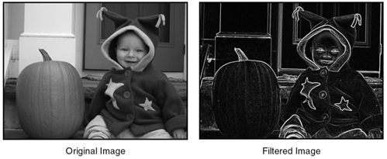
邊緣偵測
Laplacian
由二次微分的概念所推算出來之結果
實作
效果
Laplacian Mask

Slide 14
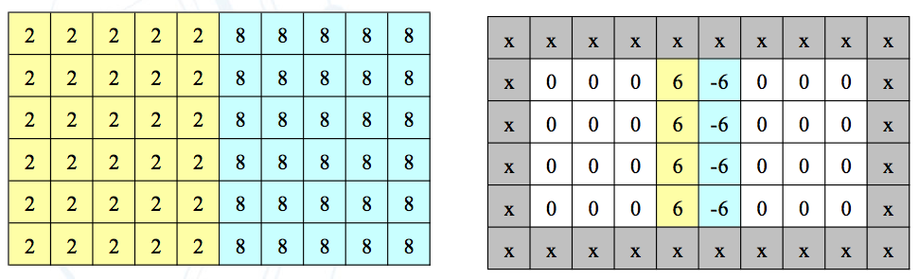
一個例子
原始影像
處理過後

Slide 15
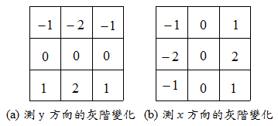
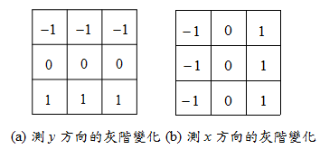
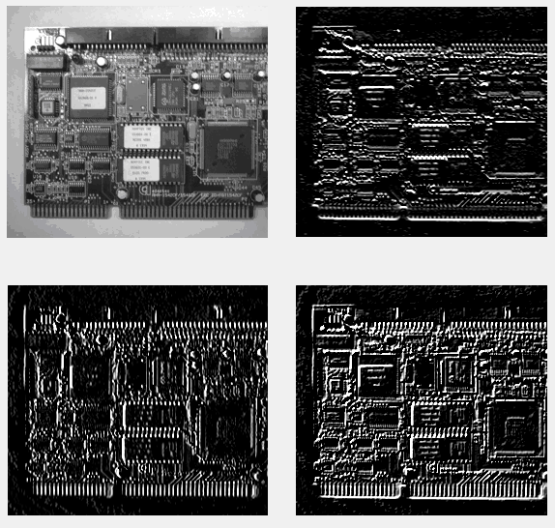
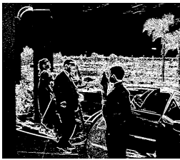
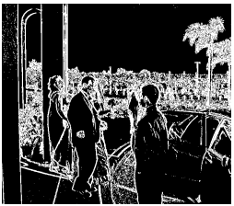
邊緣偵測
Sobel
Prewitt
Conclusion
兩種效果都不錯但sobel增加了相鄰點的權重

Slide 16
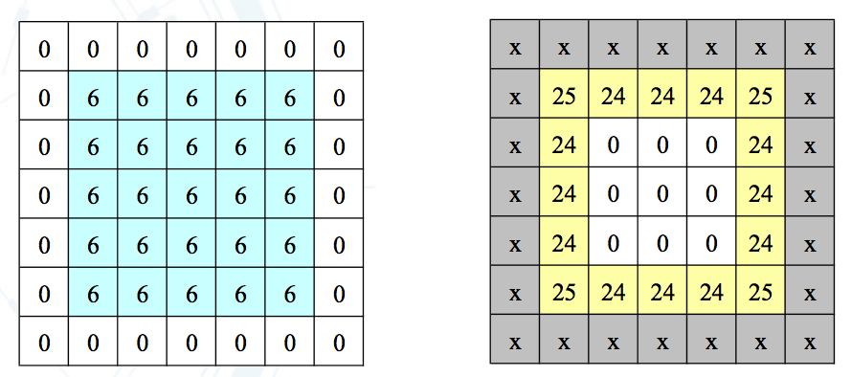
一個例子

Slide 17
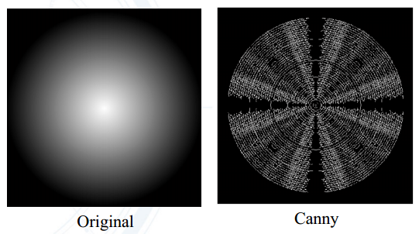
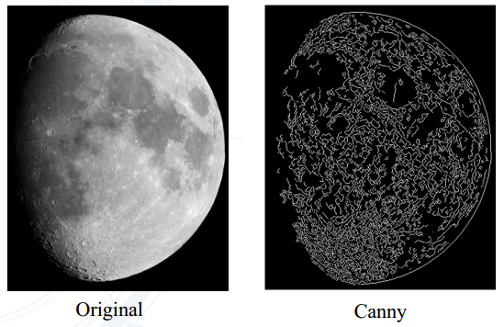
邊緣偵測
Canny Edge Detection
More detail
將邊緣做thining的動作
做double threshold
較高的threshold=>找出強邊界
較低的threshold=>將強邊界連起來

Slide 18
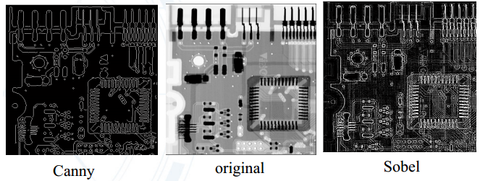
Sobel v.s Canny
比較
計算速度:Sobel > Canny
效果:Canny > Sobel

Slide 19
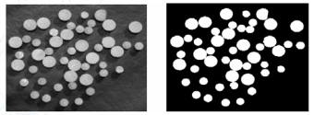
門檻值的決定
在辨識之前
影像經過邊緣偵測=> 灰階影像
但是
灰階影像計算量還是很龐大
最好
我們的影像純粹只有黑與白(0 and 1)
因此
對影像做二值化
那怎麼做二值化？
要決定門檻值！

Slide 20
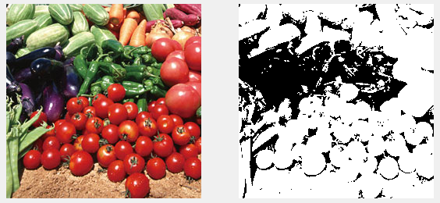
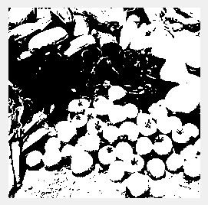
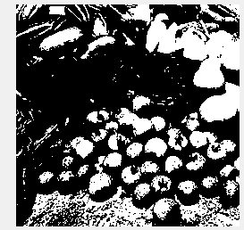
門檻值決定
門檻值的決定：
統計式
消息理論式
動差守恆式
最佳配對式
100
150
200

Slide 21
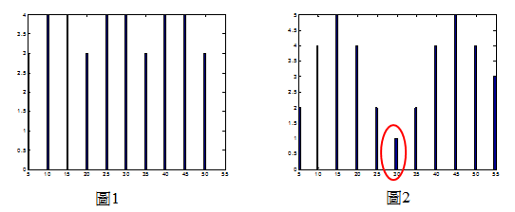
Problem
如何找到最佳切割點?
比較兩種狀況

Slide 22
統計式
Otsu法(1979年)(非常有名的方法!)
利用機率與變異數的概念
範例:如右圖
20 | 120 | 120
20 | 100 | 100
30 | 30 | 40

Slide 23
統計式
由上述可知T*=40時， 群間變異數會達到最大，因此40最適合門檻值

Slide 24
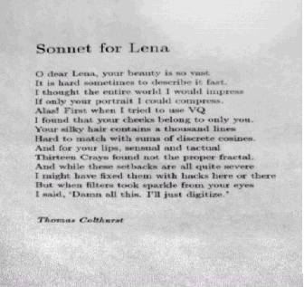
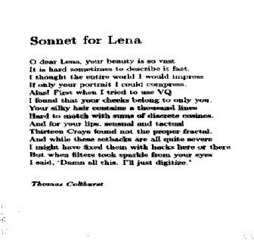

其他方式與比較
消息理論式 => Kapur法
動差守恆式 => 蔡文祥 K.S.Fu教授所創
最佳(近)配對式 => PNP法 (執行速度快與保留重要特徵)
(a)輸入的文件影像
(b)Otsu法執行後的結果
(c)Kapur法執行後的結果
(d)PNN法執行後的結果

Slide 25
處理流程
灰階轉換
彩色影像轉灰階影像
雜訊處理
中值濾波
強化對比
設定threshold
二值化
Histogram
邊緣偵測
Laplacian
平均值濾波
其他方式
Sobel
Canny

Slide 26
影像辨識
影像基本概念
影像處理
影像辨識
直線偵測
暴力解
霍氏轉換
隨機式方法(較佳)
圓與橢圓偵測
資料壓縮(Data Compression)
影像處理開發環境
LAB time
附錄-C語言之結構與指標
Reference

Slide 27
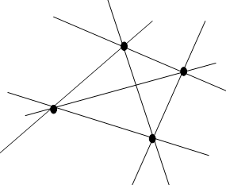
直線與道路偵測－暴力解
Step1:影像處理：濾波=>邊緣偵測=>二值化
Step2:前面處理得到=>所有邊點(針對這些邊點做辨識)
Step3:針對上述六種可能
4個點 => 6種可能
1.利用距離公式求出其他點與他的距離，如果小於門檻值A則投他一票。
2.針對所有直線投票結果，選出票數大於門檻值B者視為直線。

Slide 28
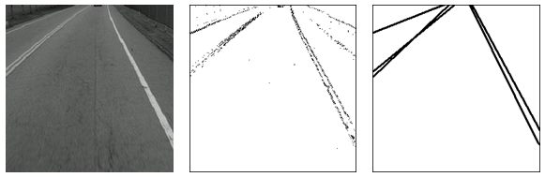
直線與道路偵測－霍氏轉換法
Hough(1962年所提出)
x-y空間轉為 - 參數空間
測出之直線不受雜訊影響(精準)
速度慢=>不適用於即時辨識=>不詳細說明^_^
原始影像
處理後
辨識後

Slide 29
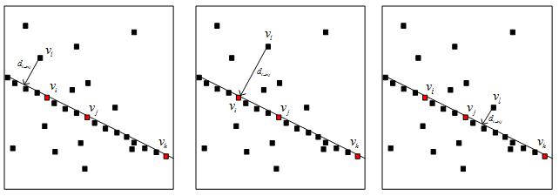
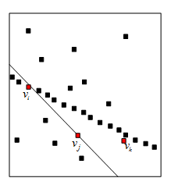
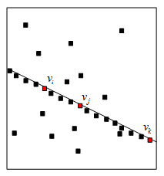
直線與道路偵測－隨機式法
概念:
隨機找三個點=>其中兩個組成一條線，計算第三個點與這條線的距離，如果距離接近0則三點共線。
檢查其他點與這條線之距離。
距離接近0 => +1
拿掉已經屬於直線的點重複前步驟
統計出最後結果，當+1的數量大於自己設定的門檻值就視此為直線。
不共線
共線
很難再找出其他直線

Slide 30
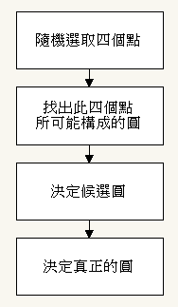
圓的偵測
演算法流程圖
延續直線之隨機法
隨機選取四個點
找出可能構成的圓

Slide 31
圓的偵測
演算法流程圖
延續直線之隨機法
圓方程式
從先前所選的四點找三點
解得圓心及半徑
圓心
半徑
再找另外三點重複此步驟

Slide 32
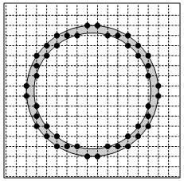
圓的偵測
演算法流程圖
延續直線之隨機法
由上一步我們得到四個圓
計算其他點與此圓的距離
當投票數大於某門檻值則代表此圓為真正的圓
如果測試點與測試圓的距離接近0
=>代表他在圓上，+1(投這個圓一票)

Slide 33

橢圓的偵測
同圓的方式，但改為橢圓公式
靠!
還有喔!

Slide 34
Conclusion
影像處理
去除雜訊
影像辨識
直線辨識
強化對比
邊緣偵測
決定門檻值(二值化)
圓的辨識
物件辨識

Slide 35
影像處理開發環境
影像基本概念
影像處理
影像辨識
資料壓縮(Data Compression)
影像處理開發環境
Windows：Visual C++ / Dev C++
Linux：V4L2簡介
LAB time
附錄-C語言之結構與指標
Reference

Slide 36

Windows：Visual C++
File->New->Project ->Visual C++ -> CLR-> Windows Form Application ->Name->OK
先加入一個button、pictureBox、openfileDialog。

Slide 37
Linux：openCV簡介

Slide 38

OpenCV安裝教學
Build OpenCV2_4_2 on the Ubuntu 10.04 and 12.04
安裝方式：
Step1: Run this command
./OpenCV2_4_2.sh
Step2: Remember the library directory is /usr/local/lib
Pkg-config also on the /usr/local/lib directory
Step3: Add the command to your .bashrc file so that you don’t have to enter every time your start a new terminal

Slide 39

OpenCV安裝教學
Step4:
Alternatively, you can configure the system wide library search path. Using your favorite editor, add a single line containing the text /usr/local/lib to the end of a file named/etc/ld.so.conf.d/opencv.conf. In the standard Ubuntu install, the opencv.conf file does not exist; you need to create it. Using vi, for example, enter the following commands:

Slide 40


OpenCV安裝教學
Step5 : After editing the opencv.conf file, enter the following command:
Step6: Using your favorite editor, add the following two lines to the end of /etc/bash.bashrc:

Slide 41

OpenCV安裝教學
Step7: After completing the previous steps, your system should be ready to compile code that uses the OpenCV libraries. The following example shows one way to compile code for OpenCV:

Slide 42
OpenCV安裝教學
NOTE: Because this compile code is so long , maybe you can trying two method reduce.
1.You can write this compile code in the script file → Compile_OpenCV_2_4_2.sh
(I using this method).
2.You can using the “alias” technique in the ~/.bashrc , such as
alias gcv = “g++ `pkg-config opencv --cflags` `pkg-config opencv --libs`”
(but my ubumtu12.04 cannot success using gcv compile the opencv ,
the system maybe cannot recognize “pkg-config” in this “alias” argument )

Slide 43
Paper Review
Homework

Slide 44
Good Reference
UC Berkeley Computer Vision Group
http://www.eecs.berkeley.edu/Research/Projects/CS/vision/
中央大學影像處理與虛擬實境實驗室
http://ip.csie.ncu.edu.tw/i09.htm
OpenCV安裝
http://www.ozbotz.org/opencv-installation/
https://github.com/DmitrySandalov/Install-OpenCV/blob/e398a3126e56e4c7e14ae3bcea01b64a6e28cbe8/Ubuntu/2.4/opencv2_4_2.sh
http://www.ozbotz.org/opencv-installation/

